Slide 1
День Матери
Старшая группа
МБДОУ Фировский детский сад «Родничок»

Slide 2
24 ноября в старшей группе МБДОУ Фировский детский сад «Родничок» прошло мероприятие, посвященное Дню матери. Родители и дети были разделены на команды «Тигрята» и «Зайчата» для участия в конкурсах.
Вначале мероприятия дети прочитали стихи мамам, исполняли песни, танцевали. Мероприятие проходило в виде эстафеты. Одним из конкурсов была инсценировка сказки. «Зайчата» инсценировали сказку «Репка», «Тигрята» - «Теремок»

Slide 3
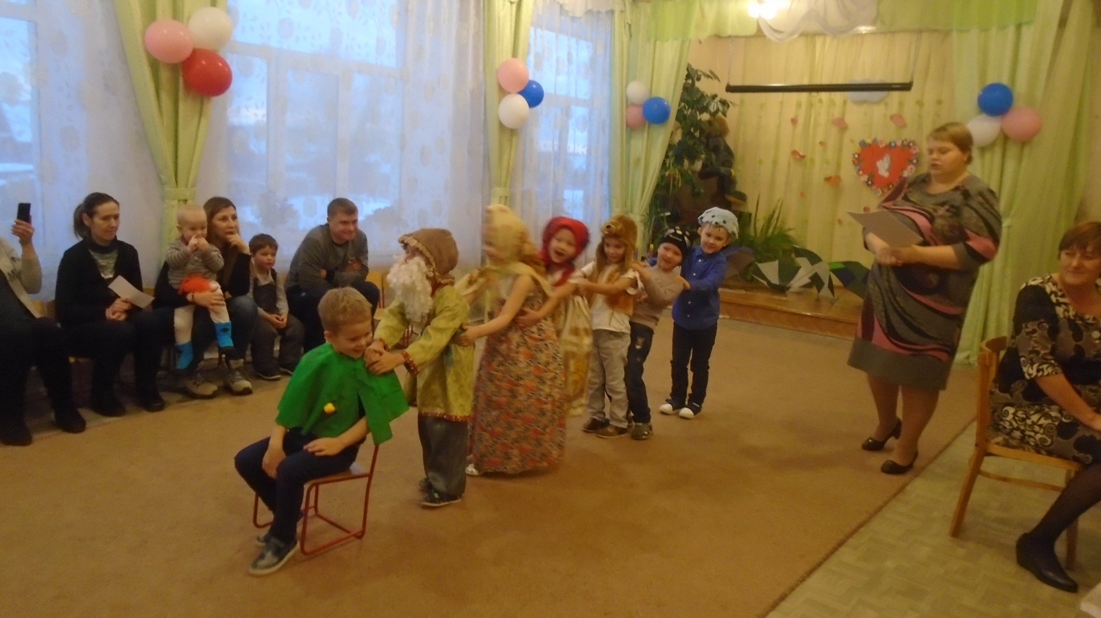

Slide 4
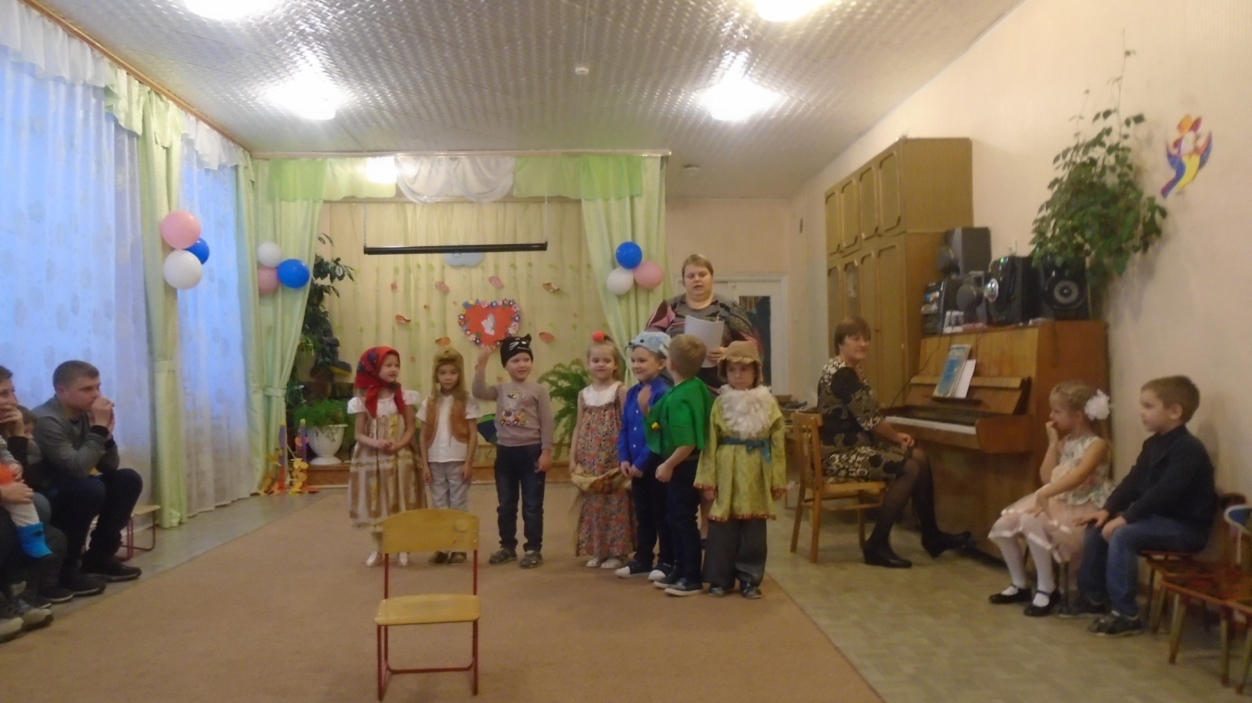

Slide 5
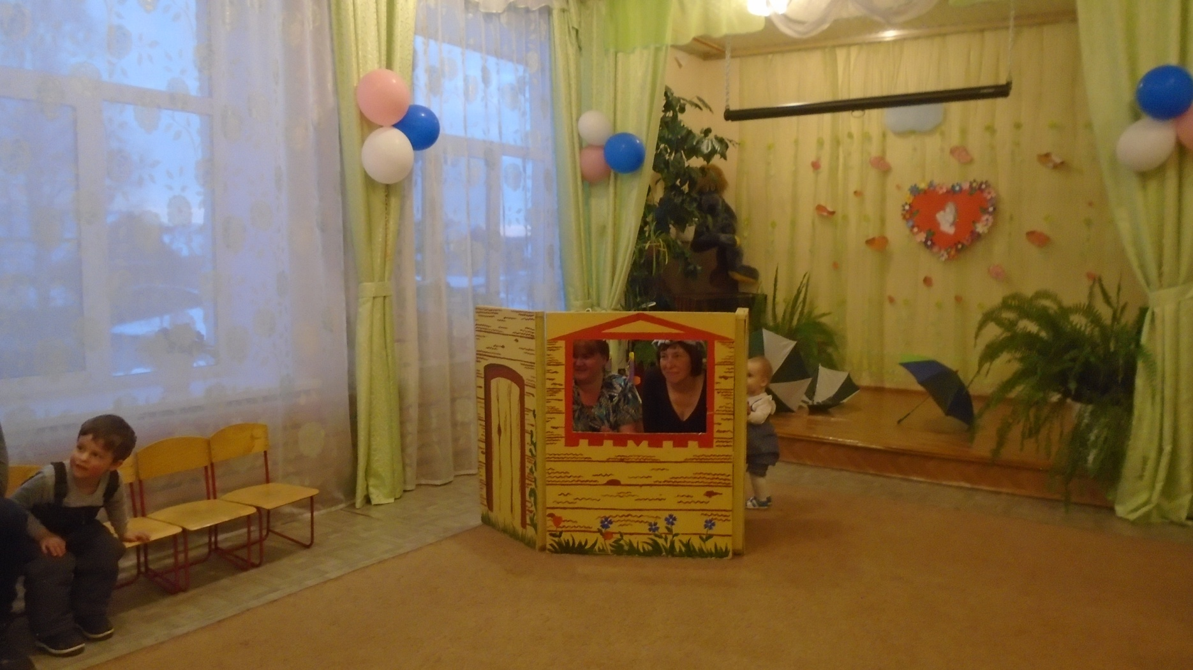

Slide 6
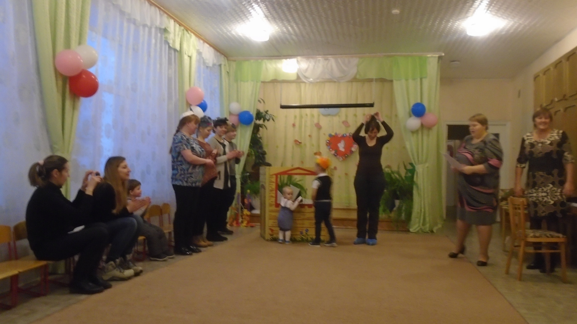

Slide 7
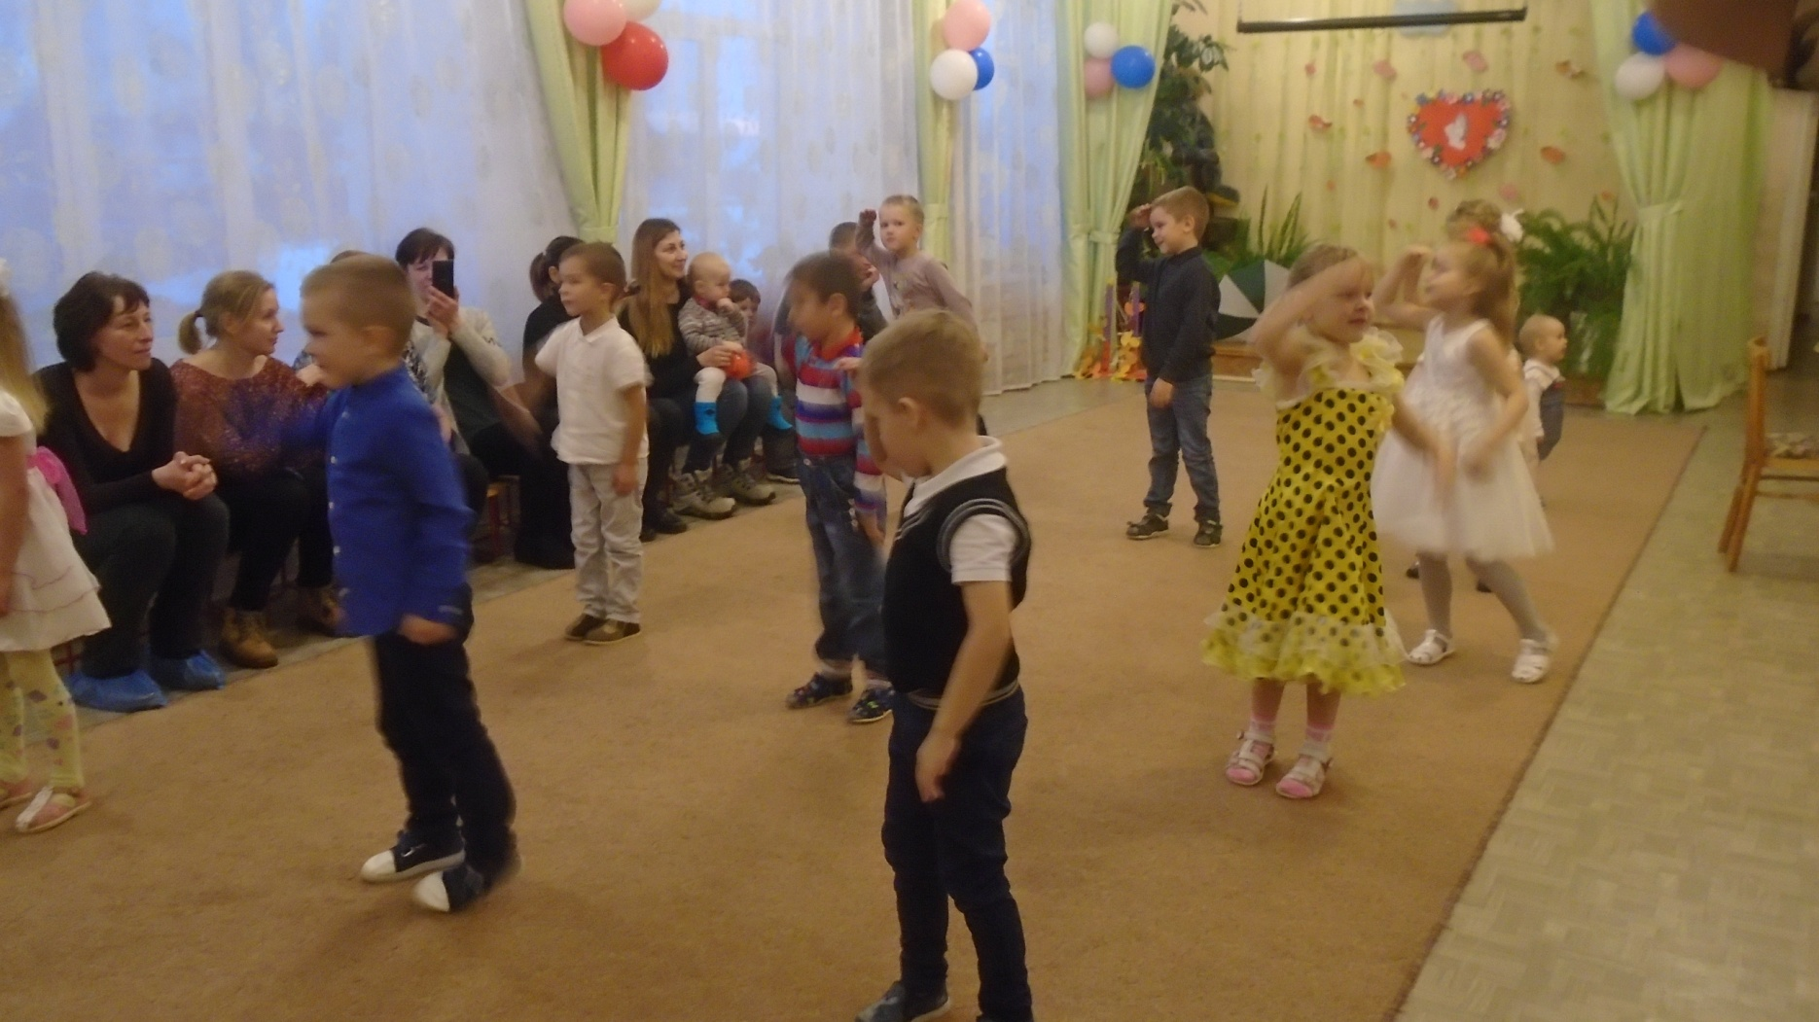
Танец «Разноцветная игра»

Slide 8
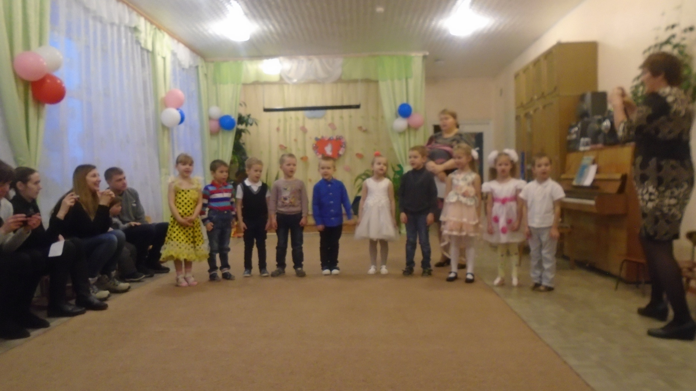
Песня «Мамочка»

Slide 9
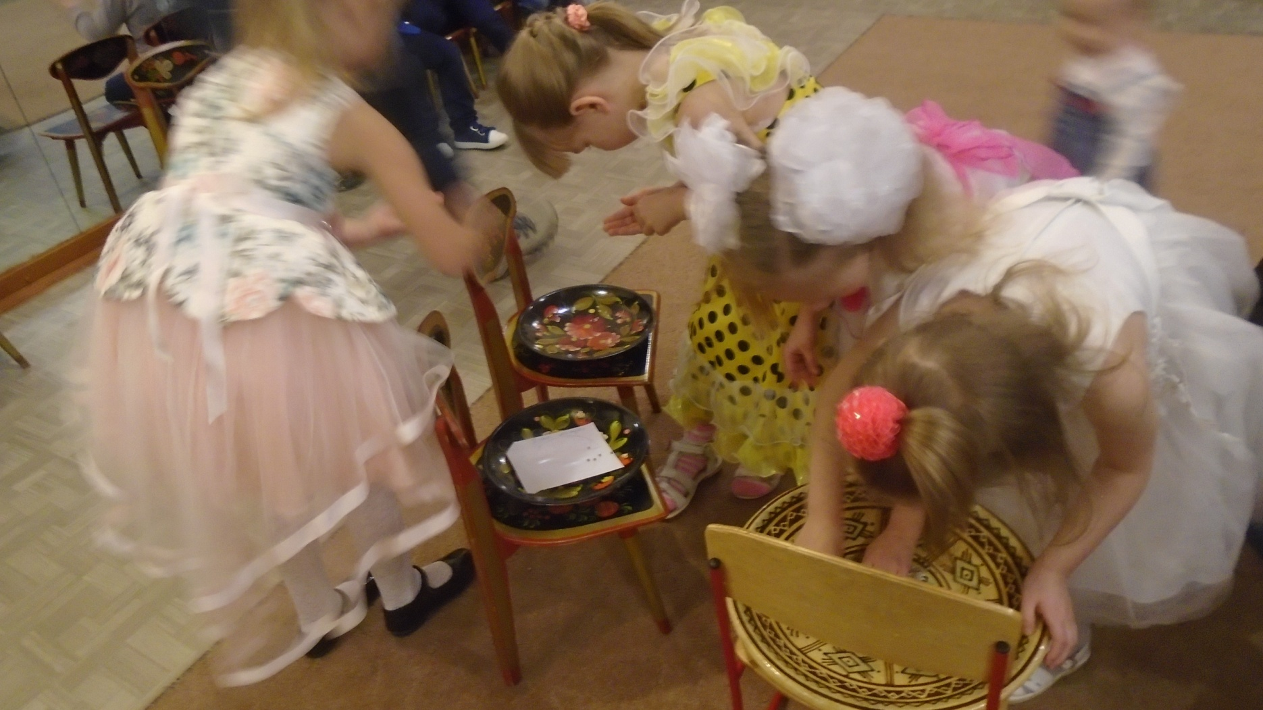
Конкурс «Золушка»

Slide 10
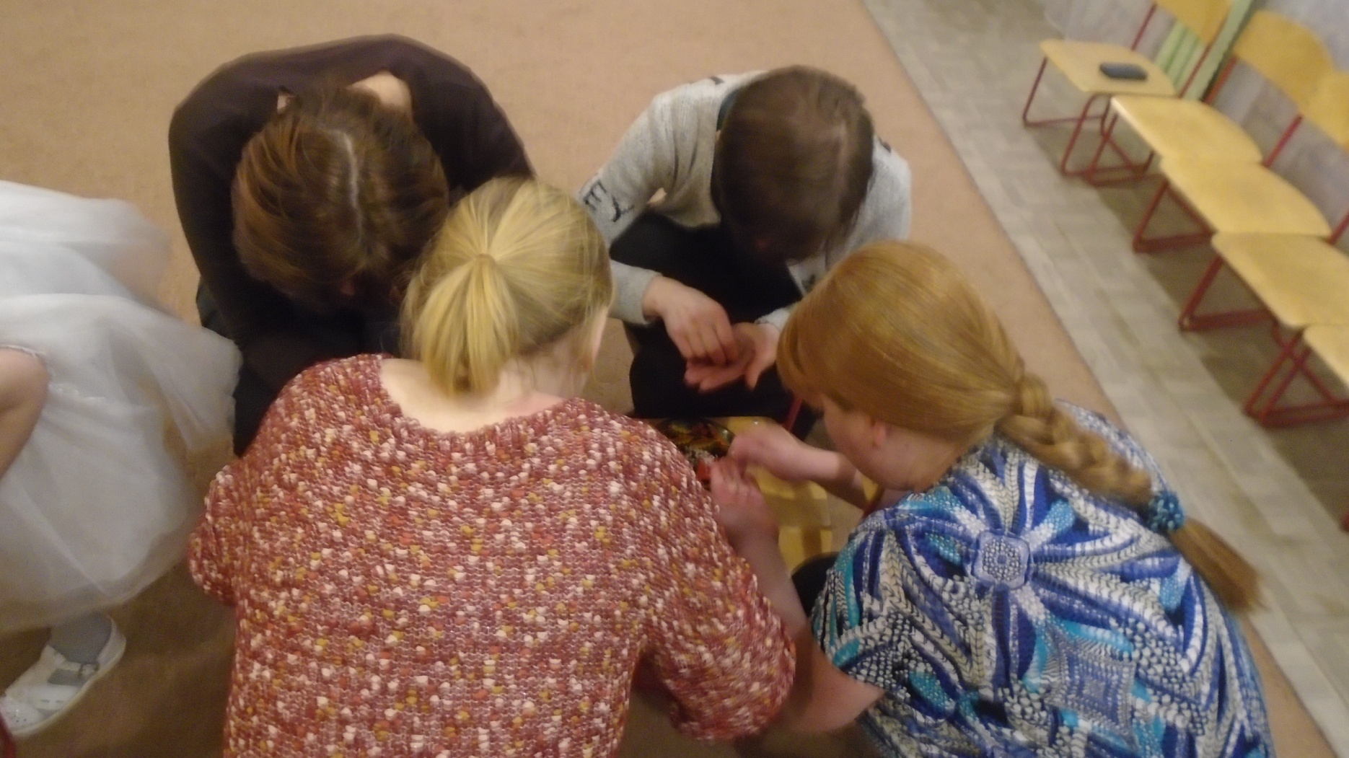

Slide 11
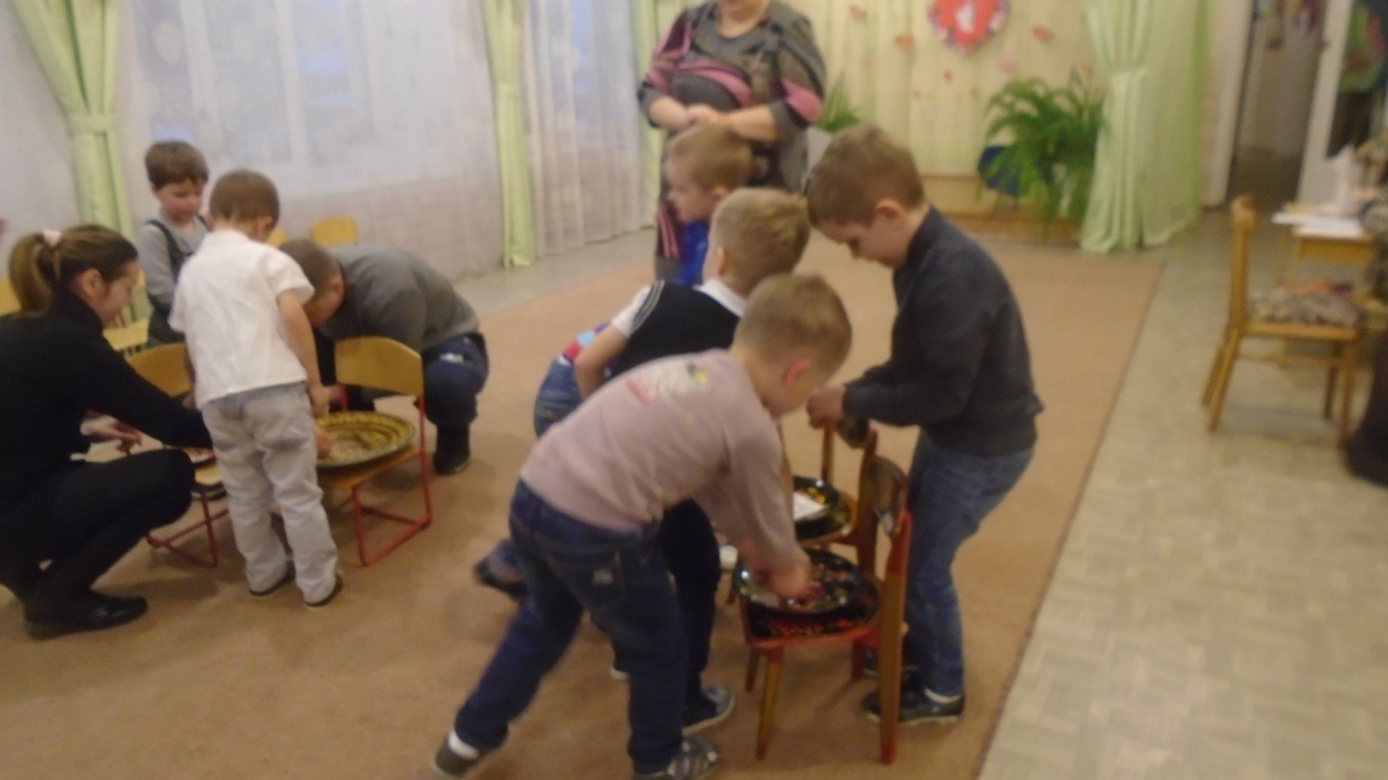

Slide 12
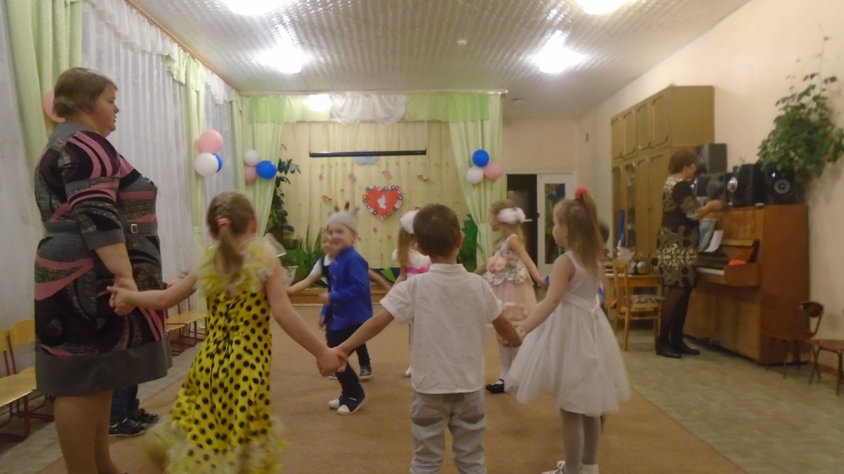
Танец-игра «Шел козел по лесу»

